Slide 1
Suositus tietoaineistojen säilytysajasta ja toimenpiteistä säilytysajan päätyttyä – liite 6 Opetustoimi
Maarit Kivelä ja Johanna Räsänen, OPH
9.9.2025
Tiedonhallintalautakunnan webinaari

Slide 2
Opetustoimen säilytysajat -työryhmä
  Maarit Kivelä (Opetushallitus), pj
  Johanna Räsänen (Opetushallitus)
  Aino Piirainen (Lapin yliopisto ja AMK)
  Anne Kerälä (Oulun kaupunki)
  Anna Madetoja (Oulun kaupunki)
  Hanna Lehmusto (Turun kaupunki)
  Piia K. Huttunen (Helsingin yliopisto)
  Merja Niskanen (Ammattiopisto Luovi)
  Sanna Tiensuu (VATT)
  Tiina Åke (Aluehallintovirasto)
  Leena Metso (OSAO)
  Tiina Kuokka (OSAO)
  Taina Turpeinen (Taideyliopisto)
  Hanna Knuuti (Turun yliopisto)
  Hannu Terävä (TAMK)
  Suvi Kyläkoski (Rovalan Setlementti ry)
  Pia Linnakylä (Hämeenlinnan kaupunki)
  Tiia Kallio (Oulun kaupunki)
  Tytti Pantsar (Suomen Kansanopistoyhdistys)

Slide 3
Opetustoimen säilytysajat – työn aloitus ja lähtökohdat
Työ aloitettu syksyllä 2022
Kattaa koko suomalaisen koulutusjärjestelmän
Tausta-aineistona esim. Kuntaliiton julkaisu Kunnallisten asiakirjojen säilytysajat. Opetustoimi 2003 sekä eri koulutusasteiden tiedonohjaussuunnitelmat
Työn alussa pieni ryhmä, jonka koko ja asiantuntemus täydentyi matkan varrella
Säilytysaikoja laadittiin aluksi koko opetustoimelle yhteisesti
  Koettiin haastavaksi määritellä kaikille yhteiset säilytysajat samaan taulukkoon; tehtävissä eroa ja kaikilla oma lainsäädäntönsä
  Todettiin myös, että loppukäyttäjät hyötyisivät todennäköisesti enemmän koulutusasteittain laaditusta suosituksesta
      → Jakauduttiin keväällä 2023 pienryhmiin

Slide 4
Opetustoimen pienryhmät
Varhaiskasvatus
  Tiina Åke ja Pia Linnakylä
Esi- ja perusopetus ja lukiokoulutus
  Anne Kerälä, Anne Madetoja, Hanna Lehmusto, Johanna Räsänen ja Maarit Kivelä
Ammatillinen koulutus
  Leena Metso, Merja Niskanen, Sanna Tiensuu ja Tiina Kuokka
Ammattikorkeakoulut ja yliopistot
  Aino Piirainen, Piia Huttunen, Taina Turpeinen, Hanna Knuuti ja Hannu Terävä
Vapaa sivistystyö ja taiteen perusopetus
  Sanna Tiensuu, Suvi Kyläkoski, Tiia Kallio ja Tytti Pantsar
  Loppuvaiheessa mukana myös OPH:n asiantuntijat Mirka Råback ja Heikki Tulkki

Slide 5
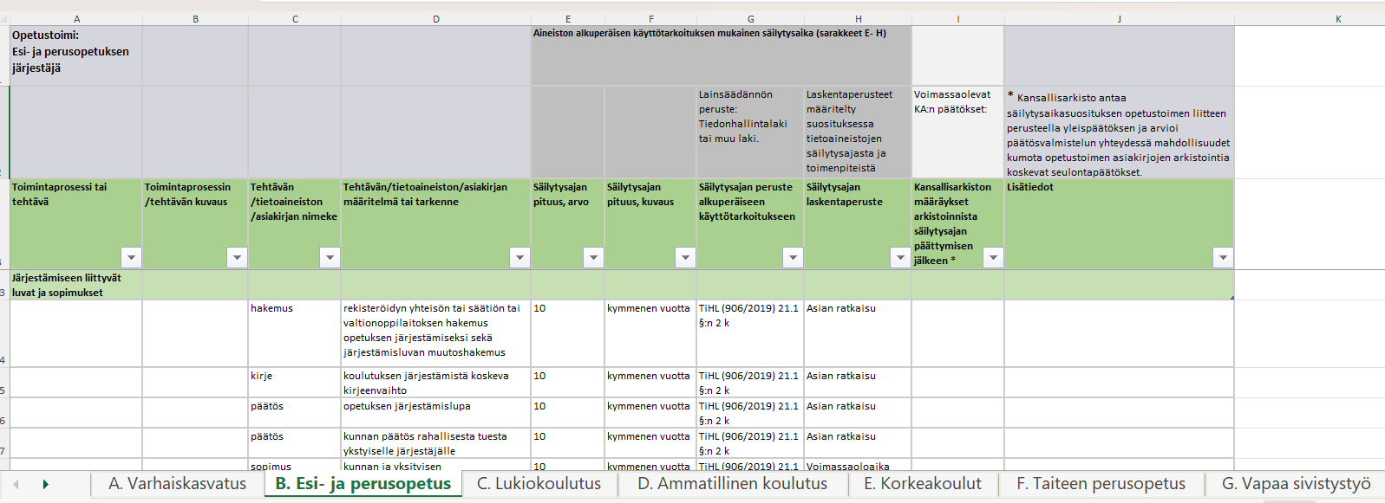
Liitteen rakenne
Säilytysajat jaettu omille välilehdilleen seuraavasti:
  A. Varhaiskasvatus
  B. Esi- ja perusopetus
  C. Lukiokoulutus
  D. Ammatillinen koulutus
  E. Korkeakoulut
  F. Taiteen perusopetus
  G. Vapaa sivistystyö
Jokainen välilehti on itsenäinen kokonaisuus ja siten jotkut asiakirjat toistuvat välilehdittäin, esim. ohjaukseen liittyvät. Näin käyttäjän tarvitsemat tiedot ovat samalla välilehdellä.

Slide 6
Lausuntopalautteen käsittely
Tiedonhallintalautakunnan kommentointipyyntöön vastanneet
Palautteen käsittely
Suosituksen soveltamiseen liittyvät lähtökohdat

Slide 7
Tiedonhallintalautakunnan kommentointipyyntöön vastanneet
Ammattiosaamisen kehittämisyhdistys AMKE ry
Axxell Utbildning Ab
Centria-ammattikorkeakoulu
Enonkosken kunta
Espoon kaupunki
Haminan kaupungin kasvatus- ja koulutuspalvelut
Helsingin kaupunki, Kaupunginkanslia, tiedonhallintayksikkö
Hämeen ammattikorkeakoulu Oy
Itä-Suomen yliopisto
Kangasalan kaupunki
Kansallisarkisto
Keravan kaupunki
Koulutuskuntayhtymä OSAO, Koulutuskuntayhtymä OSAOn Erityisen tuen työryhmä
Kymenlaakson liitto
Liedon kaupunki
Liperin kunta
OKM
Opetushallitus
Oulun kaupunki
Poliisiammattikorkeakoulu
Porin kaupunki
Pyhtään kunta
Ruskon kunta, Perusopetus
Saamelaisalueen koulutuskeskus
Salon kaupunki, hallintopalvelut, Keskitetyt hallinto- ja toimistopalvelut
Seinäjoen kaupunki, Sivistyksen ja hyvinvoinnin toimiala, opetuspalvelut
Sotkamon kunta/koulutoimi, Sotkamon kunnan sivistystoimiala, koulutoimisto
Suomen Diakoniaopisto Oy
Svenska Österbottens förbund för utbildning och kultur
Taideyliopisto, Taideyliopiston Kehittämispalvelut, tiedonhallinta ja arkistopalvelut
Tammelan kunta
Tampereen kaupunki
Turun kaupunki
Turun yliopisto
Vaasan yliopisto
Valtioneuvoston kanslia
Vantaan kaupunki
Varkauden kaupunki

Slide 8
Palautteen käsittely
Lausuntopyyntöön saatiin yhteensä 39 vastausta.
Palaute käsiteltiin opetustoimen liitettä valmistelleissa pienryhmissä ja koko ryhmän yhteisissä työpalavereissa.
Ratkaisut tehtiin pääosin pienryhmissä, tarvittaessa kysymyksiä nostettiin yhteisiin työpalavereihin tai tiedonhallintalautakunnan sihteeristöön.
Isompia lisäyksiä ja/tai syvällisempää analyysia vaativia muokkauksia tai uusia kommentointipyyntöjä ei enää tehty, vaan ne jätettiin tuleviin päivityksiin.

Slide 9
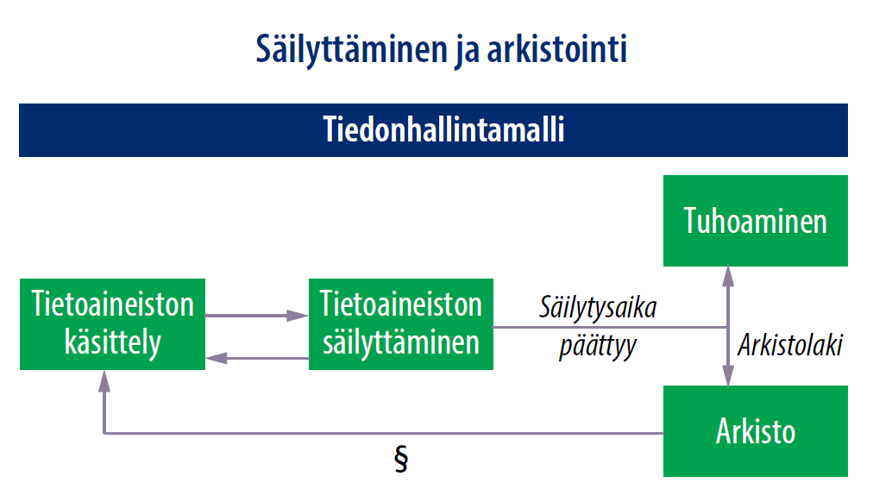
Suosituksen soveltamiseen liittyvät lähtökohdat
Suosituksen kohderyhmä on koulutuksen järjestäjät. ​
Tiedonhallintayksiköiden tulee harkita säilytystarve omista lähtökohdistaan. Suositus kuvaa yleistä käsitystä säilytystarpeista, minkä toivotaan auttavan tiedonhallintayksikköjä niiden omassa määrittelytyössä.
Säilytysaikoja ei ole määritelty tietojärjestelmien toiminnan näkökulmista.
Opetustoimen liitteessä ei pääsääntöisesti määritellä säilytysaikaa muissa säilytysaikasuosituksen liitteissä jo käsitellyille tai käsiteltävissä oleville asiakirjoille ja tietoaineistoille. Aineistosta on rajattu pois mm. henkilöstöhallinnon, taloushallinnon, tutkimuksen ja hankehallinnon aineistot.
Kuva. Tietoaineistojen elinkaari säilytyksen näkökulmasta. Lähde: Suositus tietoaineistojen säilytysajasta ja toimenpiteistä säilytysajan päätyttyä.

Slide 10
Tiivistelmä palautteesta
Saatu palaute ryhmiteltiin viiden otsikon alle sen mukaan, mihin osa-alueeseen palaute kohdistui:
  Säilytysajan pituus
  Säilytysajan laskentaperuste
  Asiakirjat
  Käytettävyys
  Muut

Slide 11
1a. Yhteenveto palautteesta: säilytysajan pituus
Liian pitkä tai lyhyt säilytysaika: Säilytysaikoja on tarkasteltu osin uudelleen palautteen perusteella. Samaan asiakirjaan on saadussa palautteessa voinut kohdistua toiveita sekä säilytysaikasuosituksen pidentämisestä että lyhentämisestä. Suositukset on tarkoitettu tiedonhallintayksikön oman määritystyön tueksi ja tiedonhallintayksikön oma päätös voi olla suositusta lyhyempi tai pidempi. Asiakirjojen pysyvästä säilyttämisestä määrää Kansallisarkisto (Arkistolaki 8 §) sekä joiltain osin erityislait.
Ristiriitaiset säilytysajat: Sarakkeiden ristiriitaisia arvoja ja toisiinsa linkittyvien asiakirjojen säilytysajoissa ilmenneitä ristiriitoja on korjattu.
Määritysten puuttuminen ja vaihtelevat muodot: Puuttuvat säilytysajat on lisätty ja arvot muutettu numeerisiksi vuosiarvoiksi sarakkeessa E lukuun ottamatta joitakin poikkeuksia (2 kk tai 6 kk), joiden osalta viesti alle vuoden säilytysajoista on katsottu tärkeäksi.
Epäyhtenäisyys säilytysajoissa eri välilehtien välillä: Säilytysaikoja on osin yhtenäistetty. Erilaiset käytännöt ja lainsäädäntö asettavat kuitenkin rajoituksia ja tekevät suositusten yhtenäistämistyöstä haastavaa ja aikaa vaativaa.

Slide 12
1b. Säilytysajan pituus: esimerkkejä kommenteista ja ratkaisuista
Tutkintotodistuksille toivottiin sekä pidempää että lyhyempää säilytysaikaa. Todistusten osalta 10 vuotta on katsottu riittäväksi viranomaisen tehtävän kannalta. Todistuksille suoritetuista opinnoista ja koulutukseen osallistumisesta ehdotettu kahden vuoden säilytysaika nostettiin 10 vuoteen, koska lyhyempi aika katsottiin liian lyhyeksi mm. mahdollisten virheellisten KOSKI-tietovarantoon tallennettujen tietojen korjaamisprosessin näkökulmasta.
Säilytysaikoja on yhtenäistetty esimerkiksi esiopetuksen, varhaiskasvatuksen ja perusopetuksen hakemusten ja päätösten kohdalla.
Asiakirjat sisältävät usein henkilötietoja ja voivat sisältää myös erityisiä henkilötietoja. Asiakirjan säilytysaika ja henkilötietojen käsittelytarve ovat kaksi eri asiaa, eikä säilytysaikasuosituksen määrittelytyötä ole tehty erityisten henkilötietoryhmien kautta.

Slide 13
2a. Yhteenvetoa palautteesta: säilytysajan laskentaperuste
Valitusta laskentaperusteesta johtuva liian pitkä tai lyhyt säilytysaika: Tunnistettiin tilanteita, joissa suositeltu säilytysaika nähtiin liian lyhyenä tai pitkänä johtuen valitusta säilytysajan laskentaperusteesta. Laskentaperusteita on tarkasteltu osin uudelleen palautteen perusteella.
Säilytysaikojen laskentaperuste vaikeasti toteutettava, tietojärjestelmät eivät tunnista: Määriteltyjä suosituksia ei ole tarkoitus soveltaa sellaisenaan tai syöttää suoraan järjestelmiin, vaan ne toimivat tukena asianhallintayksiköiden omalle säilytysaikojen määrittelylle.
Epäyhtenäisyys säilytysaikojen laskentaperusteissa: Laskentaperusteita osin yhtenäistetty asiakirjojen ja välilehtien välillä. Myös laskentaperusteiden variaatioiden lukumäärää toivottiin vähennettävän. Perusteina esitettiin mm. asianhallinnan selkeys. Eri asiakirjatyyppien kohdalla laskentaperusteita on pyritty yhtenäistämään, mutta erilaisia laskentaperusteita on yhä runsaasti.

Slide 14
2b. Säilytysajan laskentaperuste: esimerkkejä kommenteista ja ratkaisuista
Laskentaperustetta ”voimassaoloaika” muutettiin asian ratkaisuksi, tilanteissa, joissa tunnistettiin, että asiakirjalle ei voida määritellä selkeää voimassaoloaikaa.
Sopimuksilla, joiden kesto voi vaihdella huomattavasti, laskentaperuste muutettiin asian ratkaisusta voimassaoloaikaan.
Säilytysaika lyheni esimerkiksi, kun hakemus esi- tai perusopetukseen muutettiin oppivelvollisuusajan päättymisestä asian ratkaisuksi. Vastaava muutos tehtiin varhaiskasvatuksessa hakemuksessa esiopetukseen.
Luonnoksessa oli välilehdillä erilaisia ratkaisuja tilanteisiin, joissa koulutuksen järjestäjän lisäksi oli jo olemassa toinen taho, joka säilyttää asiakirjan. Todettiin, että suositusliitteessä tarkastellaan vain koulutuksen järjestäjien aktiivisen säilytysajan tarpeita. Suositus ei ota kantaa säilytyksen toteutustapaan tai muiden toimijoiden säilytysvastuisiin. Yhtenäistettiin näiden osalta suositusmäärittelyt.
Varhaiskasvatuksen päättymisellä tarkoitetaan lapsen oikeutta varhaiskasvatukseen. Työryhmä päätyi käyttämään tätä määritelmää Varhaiskasvatuksen järjestäminen -osiossa.

Slide 15
3a. Yhteenvetoa palautteesta: asiakirjat
Toistuvat ja päällekkäiset asiakirjat: Samalla välilehdellä toistuvat asiakirjat on karsittu. Asiakirjat, jotka eivät ole suoraan opetustoimen aluetta ja joille annetaan tai voitaisiin antaa säilytysaikasuositus jossain toisessa Tiedonhallintalautakunnan suosituksen liitteessä, on jätetty pois. Joiltain osin toisto on kuitenkin todettu välttämättömäksi kattavuuden ja käytettävyyden varmistamiseksi.
Asiakirjoihin tehtäviä täydennyksiä ja liitteitä ei ole huomioitu: Liitteitä ja täydennyksiä ei ole joitain poikkeuksia lukuun ottamatta erikseen määritelty suositukseen. Lähtökohtaisesti näihin voidaan soveltaa samaa säilytysaikasuositusta kuin varsinaiseen asiakirjaan.
Puuttuvat asiakirjat: Joukko kommenteissa tunnistettuja asiakirjoja on lisätty. Ehdotettu asiakirja on jätetty lisäämättä, jos vastaava tai sovellettavissa oleva asiakirja on jo tarjolla. Esimerkiksi suunnitelma-asiakirjatyyppi voi antaa suosituksen hyvin laajalle joukolle erilaisia asiakirjoja.
Erot asiakirjakattavuudessa välilehtien välillä: Kommenteissa oli tuotu hyvin esille tarvetta yhtenäistää eri välilehdillä määriteltyjä tehtäviä ja asiakirjoja. Säilytysaikasuosituksia on täydennetty ja samalla mahdollisuuksien mukaan yhtenäistetty vertailemalla määriteltyjä asiakirjoja eri välilehdillä.

Slide 16
3b. Asiakirjat: esimerkkejä kommenteista ja ratkaisuista
Toisen suositusliitteen kanssa päällekkäisiä tai muuten opetustoimen ulkopuolelle putoavia ja siten suosituksesta pois jätettyjä asiakirjatyyppejä olivat mm. kokeilu- ja kehittämistoiminnan hankeasiakirjat, rahoitus mm. valtionosuudet ja -avustukset, laadunhallinta, toiminnan arviointi ja tilastointi. Työryhmä esitti, että puuttuvat asiakirjat huomioitaisiin jatkossa jossain toisessa liitteessä.
Kodin ja koulun välisille viesteille ei ole annettu erillistä säilytysaikasuositusta. Viestit, jotka liittyvät tietyn asian hoitamiseen, voivat saada säilytysaikasuosituksen kyseiseltä tehtävältä.
Kommenteissa kaivattiin suositusta opiskelijarekistereiden säilytysajoille. Rekistereiden sisältö vaihtelee, joten yleistä säilytysaikasuositusta on vaikea antaa ilman tarkempaa selvitystä.
Tukea määrittelytyöhön voi hakea tietosisältöjä vastaavien asiakirjojen säilytysaikasuosituksista. Lisätueksi ja useiden kommenttien perusteella on kuitenkin lisätty asiakirja ”oppilaskortti” (tai opiskelijatiedot), kattaen esimerkiksi esi- ja perusopetuksessa henkilö- ja arvosanatiedot.

Slide 17
4 Yhteenvetoa palautteesta: käytettävyys
Kansallisarkiston määräykset pysyvästä säilyttämisestä ja Lisätietoja -sarakkeet puuttuivat luonnoksesta: Sarakkeet on nyt lisätty.
Kansallisarkiston vanhoja päätöksiä ei kuitenkaan ole merkitty liitteeseen, koska Kansallisarkisto on alustavasti kertonut kumoavansa kaikki opetustoimen arkistointia koskevat päätökset ja yhdistävänsä ne yhteen päivitettyyn päätökseen.
Ylimääräisiä väliotsikoita ja tarve tarkennuksille: Väliotsikoita, asiakirjojen nimekkeitä, tehtäviä ja määritelmiä on yhtenäistetty ja tarkennettu.
Epäyhtenäiset merkintätavat ja ulkoasu sekä kirjoitusvirheet: Lukijaa tukee yhtenäinen ilme suositusliitteiden ja välilehtien välillä. Kirjoitusvirheet, erilaiset käytännöt isojen kirjaimien kanssa, epätarkkuudet asiakirjatyyppien nimeämisessä ja välilehtien merkintätavat on korjattu.
Tarve tarkistaa asiakirjojen järjestystä välilehdillä: Joitakin asiakirjoja siirrettiin osuvampiin paikkoihin. Laajempi tarkastelu ei ollut suunnitellussa aikataulussa mahdollinen.

Slide 18
5 Yhteenvetoa palautteesta: muut aihealueet
Tulevaa oppimisen tukeen kohdistuvaa lakiuudistusta ei oltu huomioitu: Oppimisen tukeen liittyvät lakimuutokset tulivat voimaan esi- ja perusopetuksessa ja lukiokoulutuksessa 1.8.2025 alkaen. Ammatillista koulutusta koskevat muutokset astuvat voimaan 1.8.2026.
Muutokset on mahdollisuuksien mukaan huomioitu liitteessä. Suositusta valmisteltiin samaan aikaan, kun opetus- ja kulttuuriministeriö ja Opetushallitus laativat ohjeita ja mallilomakkeitalakimuutokseen liittyen. Näitä ohjeita ei ole pystytty täysimääräisesti huomioimaan vielä tässä vaiheessa.
Lainsäädäntöviittauksissa on puutteita ja virheitä: Osin säilytysajoista on säädetty erityislainsäädännössä, jolloin Tihl 21 § -viittaukset eivät ole riittäviä. Puuttuvia tai virheellisiä viittauksia on korjattu ja täydennetty.
Suosituksen kohderyhmä on epäselvä: Kommentoijilla oli haasteita tulkita, kenelle suositus on tarkoitettu. Suosituksen kohderyhmä on koulutuksen järjestäjät. Tieto tarkemmasta kohderyhmästä on lisätty kunkin välilehden otsikkoon (solu A1).
Erilaisten säilytysratkaisujen ohjauksesta epäselvyyttä: Suositus ei ota kantaa säilytysmuotoon. Suositus koskee sekä sähköisiä että analogisia aineistoja.

